Slide 1

PHÒNG GIÁO DỤC VÀ ĐÀO TẠO …
TRƯỜNG ……
MÔN TOÁN 8 (CÁNH DIỀU )
GVSB: Nguyễn Thị Hải Yến
NĂM HỌC: 2023 - 2024

Slide 2
1. Giáo viên
SGK, kế hoạch bài dạy, thước thẳng, bảng phụ hoặc máy chiếu
2. Học sinh
SGK.
Các phần thưởng cho HS khi tham gia chơi trò chơi Vòng quay may mắn: chiếc kẹo, bút bi, bút chì, vở, khẩu trang,…
Thước thẳng
Bảng nhóm

Slide 3


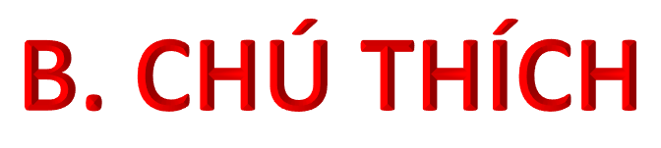








Slide 4


Hình thành kiến thức
Mở đầu
Luyện tập
Vận dụng – Tìm tòi
CÁC HOẠT ĐỘNG

Slide 5

HOẠT ĐỘNG
MỞ ĐẦU

Slide 6


Slide 7


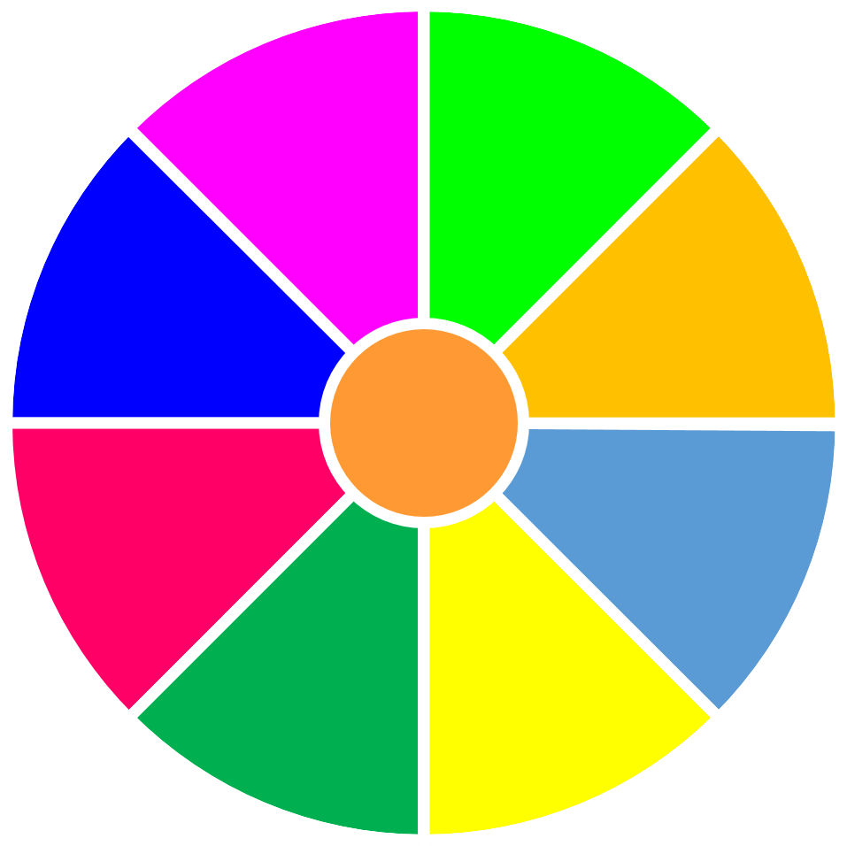



VÒNG QUAY
MAY MẮN
30
20
1
2
3
40
10
50
80
4
5
60
70
QUAY

Slide 8






Câu 1: Trong các phép tính biến đổi sau đây, phép biến đổi nào không là phân tích đa thức thành nhân tử.
A.
B.
C.
D.
QUAY VỀ

Slide 9
.
Câu 2: Kết quả của phân tích thành nhân tử
A.
B.
C.
D.
QUAY VỀ

Slide 10

Câu 3: Kết quả của phân tích
thành nhân tử.
A.
B.
C.
D.
QUAY VỀ

Slide 11
Câu 4: Kết quả của phân tích
thành nhân tử
A.
B.
C.
D.
QUAY VỀ

Slide 12
Câu 5: Kết quả của phân tích
thành nhân tử
A.
B.
C.
D.
QUAY VỀ

Slide 13

Tiết …. BÀI 4
VẬN DỤNG HẰNG ĐẲNG THỨC VÀO PHÂN TÍCH ĐA THỨC THÀNH NHÂN TỬ
(Tiết 3)

Slide 14

HOẠT ĐỘNG
Hình thành kiến thức

Slide 15
Điền vào dấu … để hoàn thành hằng đẳng thức đã học
HẰNG ĐẲNG THỨC

Slide 16
Điền vào dấu … để hoàn thành hằng đẳng thức đã học
Đáp án

Slide 17

HOẠT ĐỘNG
Luyện tập

Slide 18


Dạng 1: Phân tích đa thức thành nhân tử
Bài tập 1 SGK trang 26:
Giải
Phân tích mỗi đa thức sau thành nhân tử

Slide 19
Dạng 1: Phân tích đa thức thành nhân tử
Bài tập 1 SGK trang 26:
Giải
Phân tích mỗi đa thức sau thành nhân tử

Slide 20

Dạng 1: Phân tích đa thức thành nhân tử
Bài tập 2 SGK trang 27
Phân tích mỗi đa thức sau thành nhân tử

Slide 21
Bài tập 2 SGK trang 25:
Giải:

Slide 22
Dạng 2: Tính giá trị của biểu thức
Bài tập 3 SGK trang 27:
Tính giá trị của mỗi biểu thức sau:
biết
biết

Slide 23
Bài tập 3 SGK trang 27:
Giải:
a)
Thay
vào
,ta có
b) Ta có:
Thay
vào
, ta có

Slide 24
Dạng 3: Bài tập vận dụng chứng minh
Bài tập 4 trang 27 sgk: Chứng minh rằng:
chia hết cho
chia hết cho

Slide 25
Bài tập 4 trang 27 sgk
Giải
a) Ta có:
Vậy
chia hết cho
b) Ta có:
Vậy
chia hết cho

Slide 26

HOẠT ĐỘNG
VẬN DỤNG

Slide 27


Slide 28
Bài tập vận dụng

Slide 29



Hướng dẫn tự học ở nhà
Làm bài 4 trang 27.Xem lại các bài đã làm trong tiết học.
Nắm chắc vận dụng hằng đẳng thức để phân tích đa thức thành nhân tử.
Chuẩn bị giờ sau: Vẽ sơ đồ tư duy tóm tắt kiến thức ở chương I

